Slide 1
Обеспечение единства измерений
1. Конституция РФ
2.Закон №102-ФЗ «Об обеспечении
единства измерений»
3. Федеральные законы, постановления
Правительства,
Указы президента
4. Национальные стандарты, правила,
рекомендации
и другие нормативные документы

Slide 2
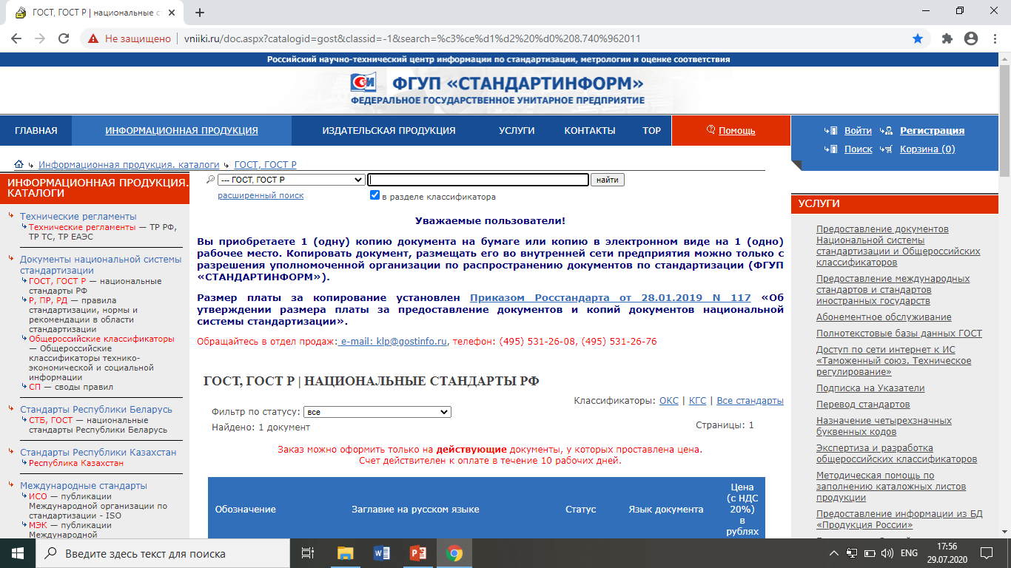
Обеспечение единства измерений

Slide 3
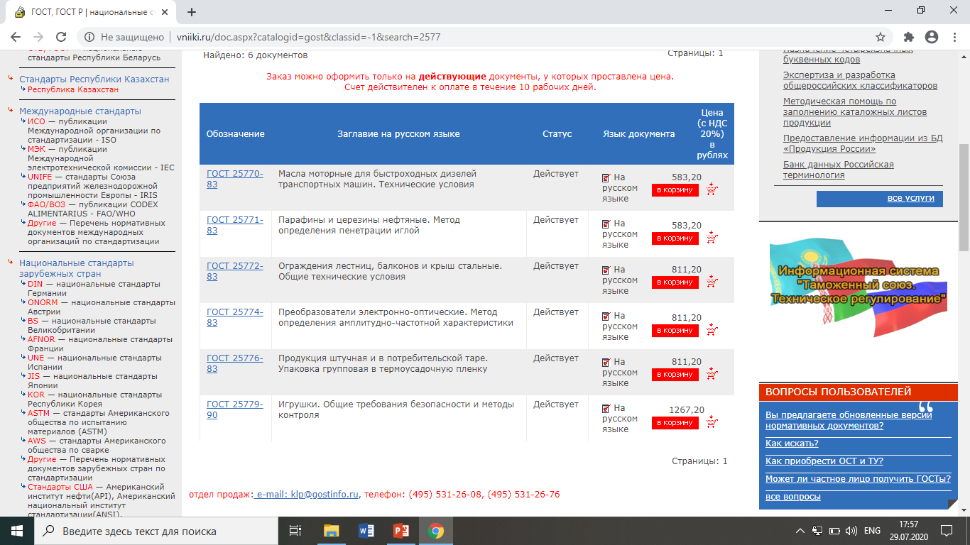
Обеспечение единства измерений

Slide 4
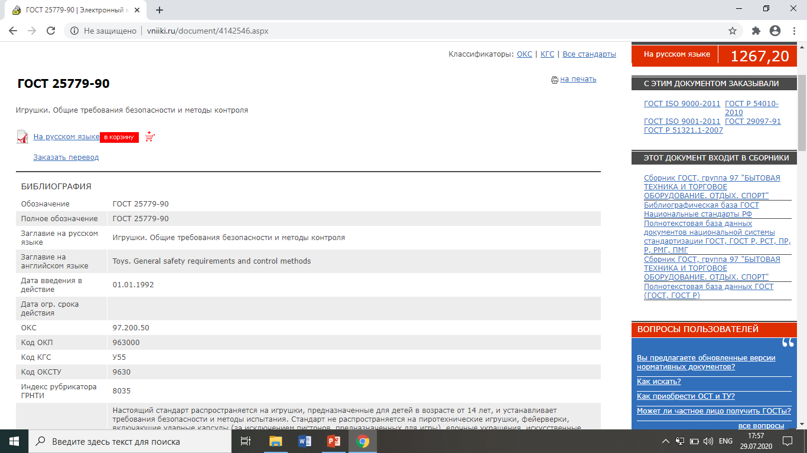
Обеспечение единства измерений

Slide 5
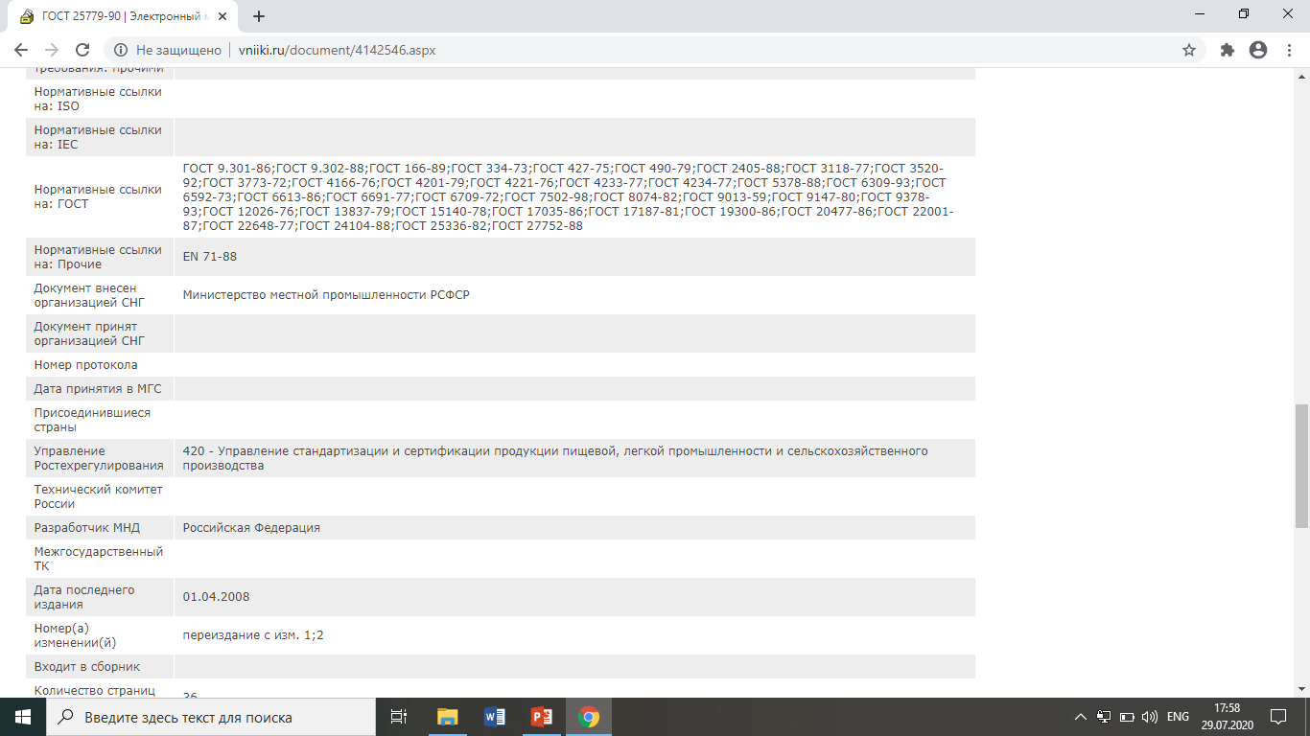
Обеспечение единства измерений

Slide 6
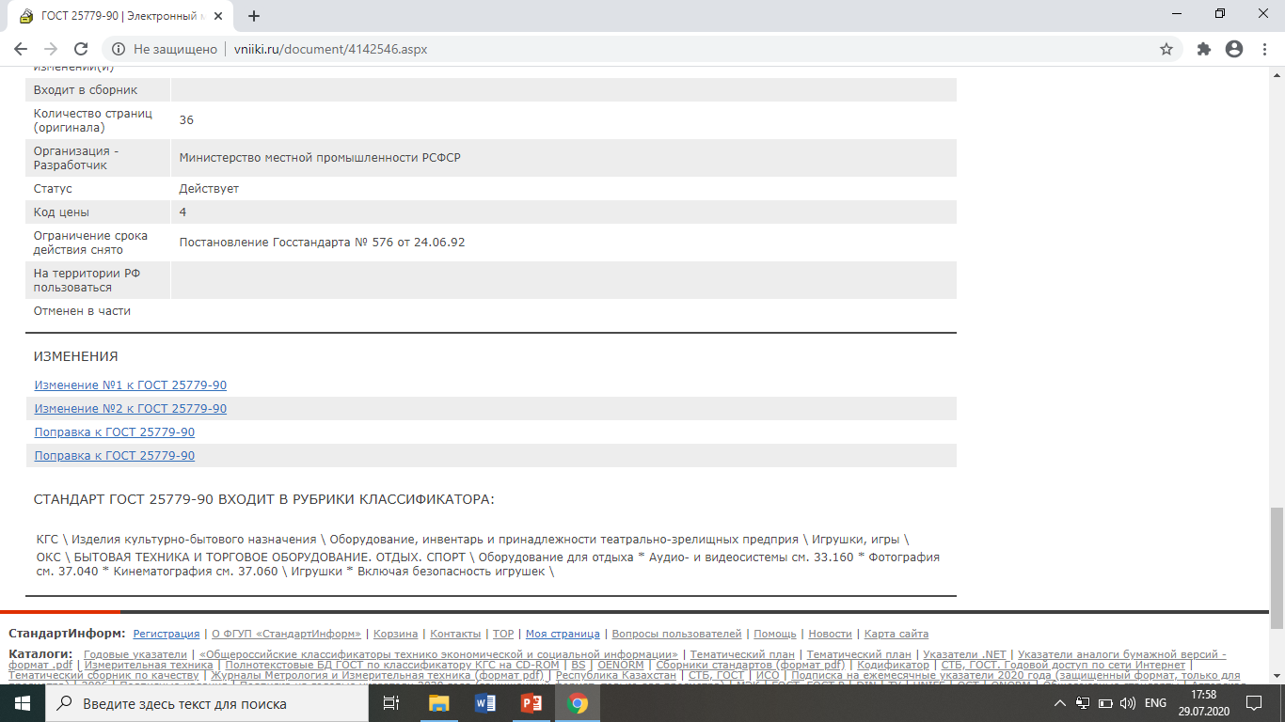
Обеспечение единства измерений

Slide 7
Единство измерений -
состояние измерений, при котором
их результаты выражены в допущенных к применению в Российской Федерации единицах величин,
а показатели точности измерений не выходят за установленные границы

Slide 8
«Положение о единицах величин, допускаемых к применению в Российской Федерации»,
утв. Постановлением Правительства Российской Федерации от 31 октября 2009 г. № 879
(в ред. Постановления Правительства РФ от 15.08.2015 №847)

Slide 9
Федеральный закон от 26 июня 2008 г. № 102-ФЗ
«Об обеспечении единства измерений»
Notes:
Единство измерений – состояние измерений, при котором их результаты выражены в допущенных к применению в Российской Федерации единицах величин, а показатели точности измерений не выходят за установленные границы

Slide 10
Статья 1. Цели и сфера действия 102-ФЗ
Установление правовых основ обеспечения единства измерений в РФ
Защита от отрицательных последствий недостоверных результатов измерений
Обеспечение потребности в получении объективных, достоверных и сопоставимых результатов измерений

Slide 11
распространяется на измерения, к которым установлены обязательные метрологические требования и которые выполняются при:
1) осуществлении деятельности в области здравоохранения;
2) осуществлении ветеринарной деятельности;
3) осуществлении деятельности в области охраны окружающей среды;
4) осуществлении деятельности в области гражданской обороны, защиты населения и территорий от чрезвычайных ситуаций природного и техногенного характера, обеспечения пожарной безопасности, безопасности людей на водных объектах;
Сфера государственного регулирования обеспечения единства измерений

Slide 12
6) осуществлении производственного контроля за соблюдением установленных законодательством Российской Федерации требований промышленной безопасности к эксплуатации опасного производственного объекта;
7) осуществлении торговли, выполнении работ по расфасовке товаров;
8) выполнении государственных учетных операций и учете количества энергетических ресурсов;
10) осуществлении деятельности в области обороны и безопасности государства;
14) выполнении работ по оценке соответствия продукции и иных объектов обязательным требованиям в соответствии с законодательством Российской Федерации о техническом регулировании;
19) обеспечении безопасности дорожного движения.

Slide 13
Статья 5 Федерального закона №102-ФЗ
5. Правительством Российской Федерации в целях, предусмотренных частью 1 статьи 1 настоящего Федерального закона, устанавливается перечень измерений, относящихся к сфере государственного регулирования обеспечения единства измерений и выполняемых при осуществлении деятельности в областях, с указанием обязательных метрологических требований к измерениям, в том числе показателей точности измерений.

Slide 14
Правительством Российской Федерации в целях, предусмотренных частью 1 статьи 1 настоящего Федерального закона, устанавливается перечень измерений, относящихся к сфере государственного регулирования обеспечения единства измерений
Постановление Правительства Российской Федерации от 16 ноября 2020 г. N 1847 "Об утверждении перечня измерений, относящихся к сфере государственного регулирования обеспечения единства измерений«
(смотрим документ)

Slide 15
Основные требования к измерениям
СИ должны быть утвержденного типа
СИ должны быть поверены
Методики измерений должны быть аттестованы
Статья 5 102-ФЗ.

Slide 16
Формы государственного регулирования в области обеспечения единства измерений
1) утверждение типа стандартных образцов или типа средств измерений;
2) поверка средств измерений;
3) метрологическая экспертиза;
4) федеральный государственный метрологический надзор;
5) аттестация методик (методов) измерений;
6) аккредитация юридических лиц и индивидуальных предпринимателей на выполнение работ и (или) оказание услуг в области обеспечения единства измерений

Slide 17
Утверждение типа средств измерений
Документальное оформленное в установленном порядке решение
о признании соответствия типа СИ метрологическим и техническим требованиям (характеристикам) на основании результатов испытаний в целях утверждения типа

Slide 18
Приказ Министерства промышленности и торговли Российской Федерации от 28.08.2020 № 2905 «Об утверждении порядка проведения испытаний стандартных образцов или средств измерений в целях утверждения типа, порядка утверждения типа стандартных образцов или типа средств измерений, внесения изменений в сведения о них, порядка выдачи сертификатов об утверждении типа стандартных образцов или типа средств измерений, формы сертификатов об утверждении типа стандартных образцов или типа средств измерений, требований к знакам утверждения типа стандартных образцов или типа средств измерений и порядка их нанесения»
ПРИКАЗ Минпромторга РФ от 28.10.2020 N 2907
"ОБ УТВЕРЖДЕНИИ ПОРЯДКА УСТАНОВЛЕНИЯ И ИЗМЕНЕНИЯ ИНТЕРВАЛА МЕЖДУ ПОВЕРКАМИ СРЕДСТВ ИЗМЕРЕНИЙ, ПОРЯДКА УСТАНОВЛЕНИЯ, ОТМЕНЫ МЕТОДИК ПОВЕРКИ И ВНЕСЕНИЯ ИЗМЕНЕНИЙ В НИХ, ТРЕБОВАНИЙ К МЕТОДИКАМ ПОВЕРКИ СРЕДСТВ ИЗМЕРЕНИЙ"

Slide 19
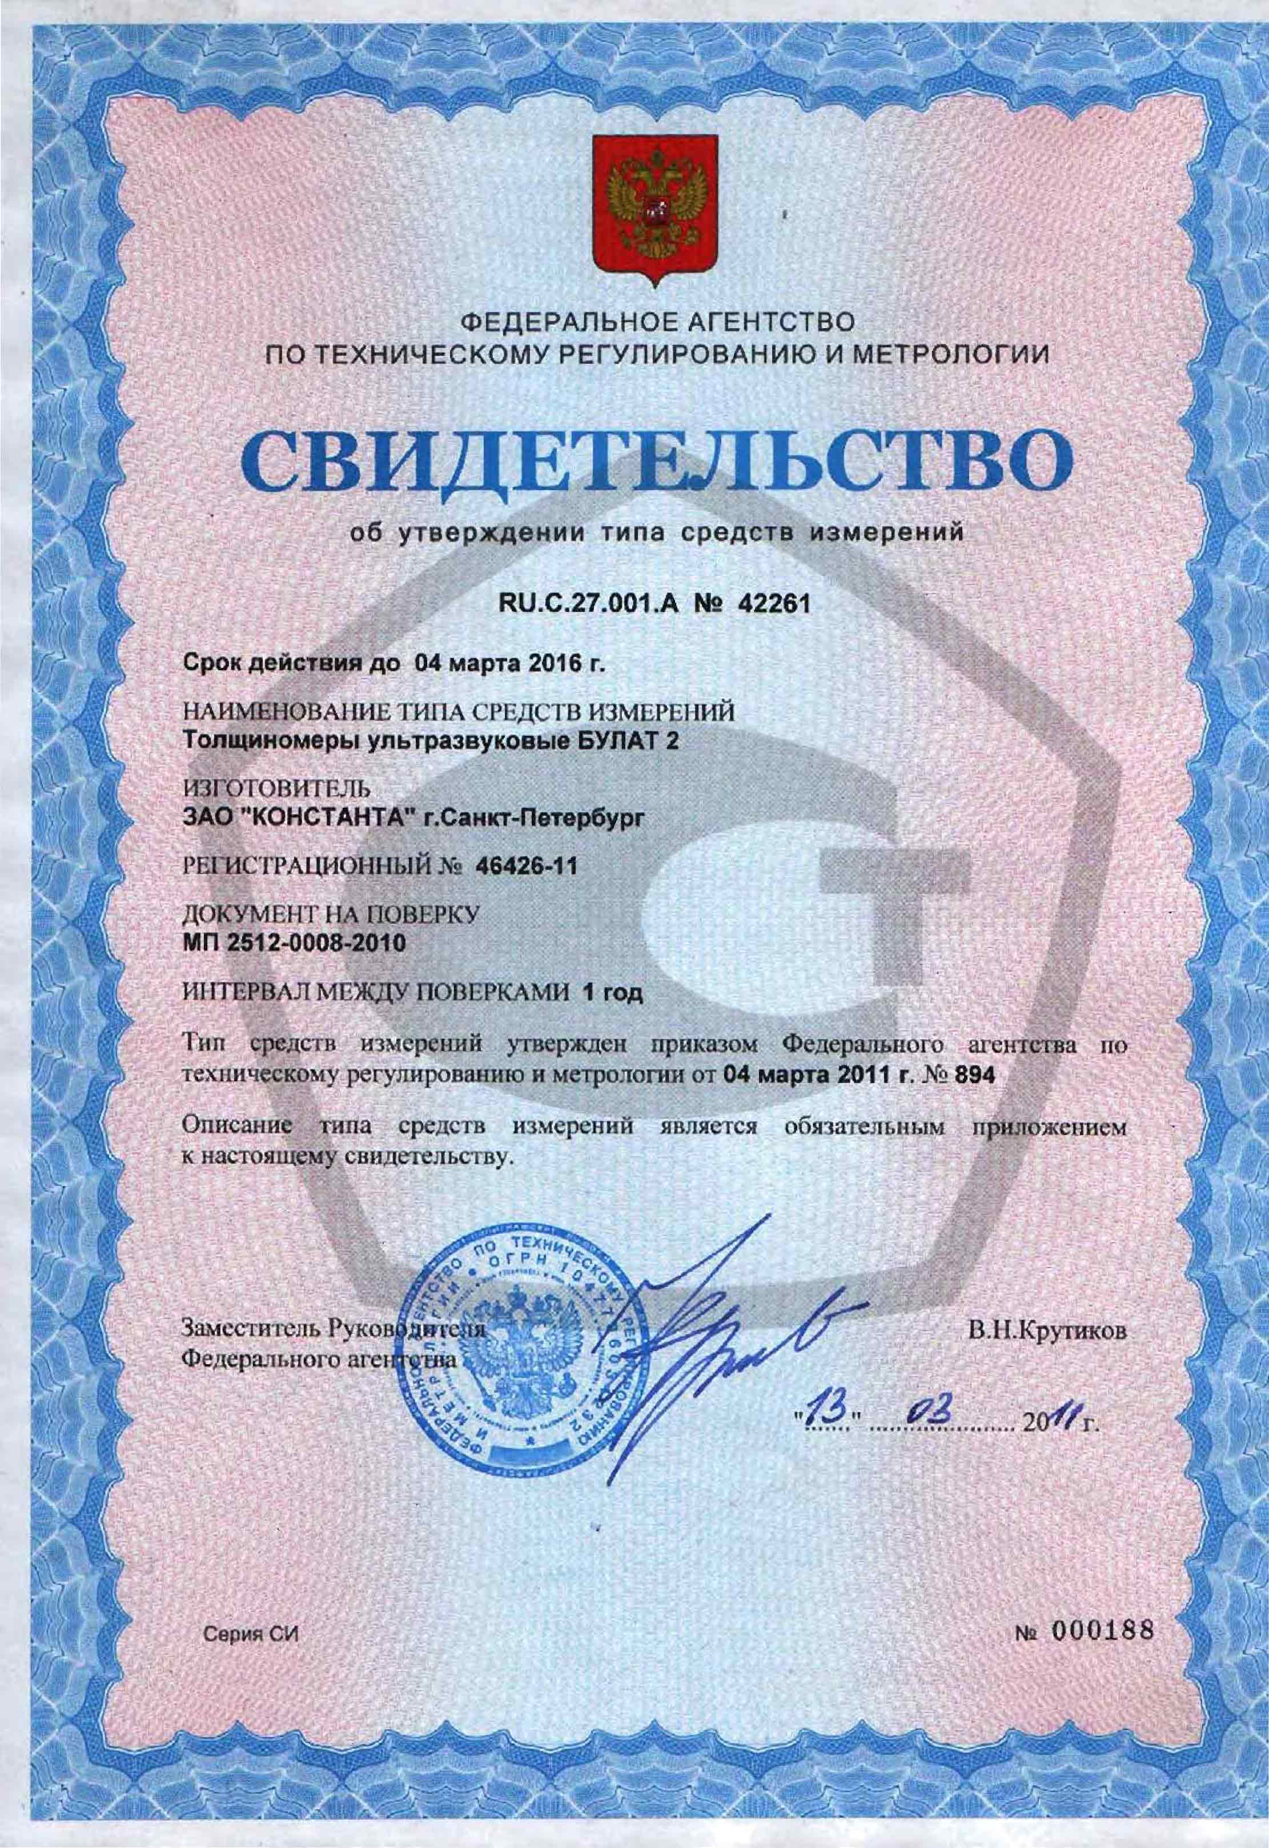
Утверждение типа СИ удостоверяется записью в Федеральном информационном фонде по обеспечению единства измерений и по заявлению Свидетельством (Сертификатом) об утверждении типа СИ, выдаваемым Росстандартом

Slide 20
Статья 12. При утверждении типа СИ устанавливаются:
показатели точности,
межповерочный интервал,
методика поверки

Slide 21
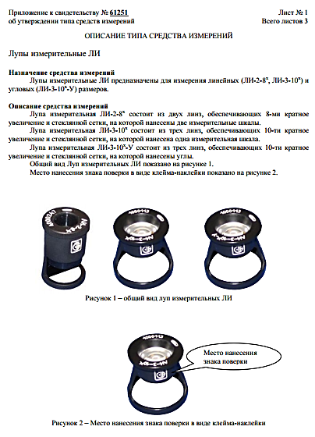
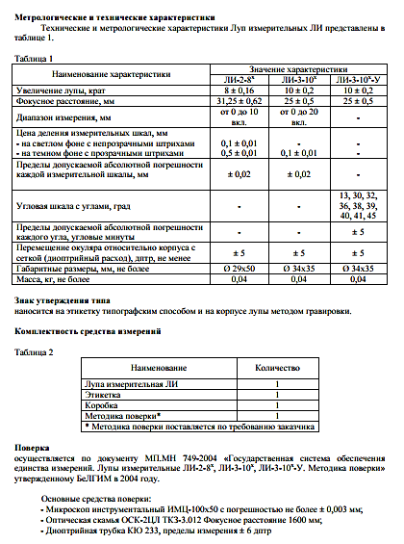

Slide 22
Испытания СИ в целях утверждения типа проводятся юридическими лицами, аккредитованными в национальной системе аккредитации на выполнение испытаний в целях утверждения типа.
Часть 5 статьи 12 102-ФЗ

Slide 23
Обеспечение единства измерений
Изменения, вступающие в силу с 24.09.2020 г. в Федеральный закон №102-ФЗ «Об обеспечении единства измерений
Утверждение типа стандартных образцов или типа средств измерений подтверждается включением сведений об утвержденных типе стандартных образцов или типе средств измерений в Федеральный информационный фонд по обеспечению единства измерений. Федеральным органом исполнительной власти, осуществляющим функции по оказанию государственных услуг и управлению государственным имуществом в области обеспечения единства измерений, по заявлению юридического лица или индивидуального предпринимателя, осуществляющих разработку, выпуск из производства, ввоз на территорию Российской Федерации, продажу и применение на территории Российской Федерации стандартных образцов или средств измерений, выдается сертификат об утверждении типа стандартного образца или типа средства измерений.

Slide 24
Обеспечение единства измерений
Фонд образуют следующие документы и сведения:
Нормативные правовые акты РФ, содержащие требования к измерениям, стандартным образцам и СИ;
нормативные документы в области обеспечения единства измерений;
Информационные базы данных, включающие в том числе сведения по справочным данным о физических константах и свойствах веществ и материалов, сведения о результатах мониторинга состояния системы обеспечения единства измерений, прогнозирования измерительных потребностей экономики и общества;
Международные документы в области обеспечения единства измерений;
Международные договоры РФ в области обеспечения единства измерений;
Сведения об аттестованных первичных референтных методиках (методах) измерений, референтных методиках (методах) измерений и методиках (методах) измерений;
Единый перечень измерений, относящийся к сфере государственного регулирования обеспечения единства измерений;
Сведения о государственных эталонах единиц величин, применяемых в сфере государственного регулирования обеспечения единства измерений;
Сведения об утвержденных типах стандартных образцов;
Сведения об утвержденных типах средств измерений;
Сведения о результатах поверки средств измерений

Slide 25
Статья 13. Поверка средств измерений
Средства измерений, предназначенные для применения в сфере государственного регулирования обеспечения единства измерений,
до ввода в эксплуатацию, а также после ремонта подлежат первичной поверке,
а в процессе эксплуатации - периодической поверке.

Slide 26
Применяющие средства измерений
в сфере государственного регулирования обеспечения единства измерений
юридические лица и индивидуальные предприниматели обязаны своевременно представлять эти средства измерений на поверку.

Slide 27
Поверка средств измерений
совокупность операций, выполняемых в целях подтверждения соответствия средств измерений метрологическим требованиям
Метрологические требования
требования к влияющим на результат и показатели точности измерений характеристикам (параметрам) измерений, эталонов единиц величин, стандартных образцов, средств измерений, а также к условиям,
при которых эти характеристики (параметры) должны быть обеспечены

Slide 28
Поверку средств измерений осуществляют
аккредитованные в соответствии с законодательством РФ об аккредитации
в национальной системе аккредитации на проведение поверки средств измерений юридические лица и индивидуальные предприниматели.
Notes:
Аккредитация в национальной системе аккредитации – подтверждение национальным органом по аккредитации соответствия ЮЛ/ИП критериям аккредитации, являющееся официальным свидетельством компетентности ЮЛ/ИП осуществлять деятельность в определенной области аккредитации

Slide 29
Обеспечение единства измерений
Изменения, вступающие в силу с 24.09.2020 г. в Федеральный закон №102-ФЗ «Об обеспечении единства измерений
Результаты поверки средств измерений подтверждаются сведениями о результатах поверки средств измерений, включенными в Федеральный информационный фонд по обеспечению единства измерений. По заявлению владельца средства измерений или лица, представившего его на поверку, на средство измерений наносится знак поверки, и (или) выдается свидетельство о поверке средства измерений, и (или) в паспорт (формуляр) средства измерений вносится запись о проведенной поверке, заверяемая подписью поверителя и знаком поверки, с указанием даты поверки, или выдается извещение о непригодности к применению средства измерений.

Slide 30
Обеспечение единства измерений
Приказ Министерства промышленности и торговли Российской Федерации от 31.07.2020 № 2510 "Об утверждении порядка проведения поверки средств измерений, требований к знаку поверки и содержанию свидетельства о поверке"

Slide 31
Аккредитация в области обеспечения единства измерений
осуществляется в целях официального признания компетентности юридического лица или индивидуального предпринимателя выполнять работы и (или) оказывать услуги по обеспечению единства измерений:
1) аттестация методик (методов) измерений;
2) испытания стандартных образцов или средств измерений в целях утверждения типа;
3) поверка средств измерений;
4) обязательная метрологическая экспертиза
Глава 5 102-ФЗ

Slide 32
3. Правительством РФ установлен
ПЕРЕЧЕНЬ средств измерений, поверка которых осуществляется только аккредитованными в соответствии с законодательством Российской Федерации об аккредитации в национальной системе аккредитации государственными региональными центрами метрологии.
Постановление Правительства Российской Федерации
от 20 апреля 2010 г. № 250
(в ред. постановления Правительства от 28 декабря 2011г. №1185 и постановления Правительства от 8 декабря 2012г. №1270)

Slide 33
Калибровка средств измерений
Статья 18. Калибровка средств измерений
Средства измерений, не предназначенные
для применения в сфере государственного регулирования обеспечения единства измерений, могут в добровольном порядке подвергаться калибровке.
совокупность операций, выполняемых в целях определения действительных значений метрологических характеристик средств измерений

Slide 34
Результаты калибровки, выполненной юридическими лицами или индивидуальными предпринимателями, аккредитованными в национальной системе аккредитации,
могут быть использованы при поверке средств измерений в сфере государственного регулирования обеспечения единства измерений.
Порядок признания результатов калибровки при поверке средств измерений и требования к содержанию сертификата калибровки утвержден
Постановлением Правительства Российской Федерации от 02.04.2015г. №311

Slide 35
Признание результатов калибровки при поверке СИ проводится исполнителем в соответствии с его областью аккредитации на проведение поверки СИ.
Исполнитель проверяет соответствие сертификата калибровки установленным требованиям и оценивает результаты калибровки на соответствие следующим требованиям:
проведенные операции и условия калибровки идентичны операциям и условиям, предусмотренным методикой поверки, установленной при утверждении типа СИ;
информация об эталонах, с помощью которых выполнена калибровка, позволяет установить прослеживаемость к государственным первичным эталонам;
значения метрологических и технических характеристик СИ позволяют подтвердить его соответствие или несоответствие установленным значениям метрологических и технических характеристик этого типа средств измерений.
Notes:
Прослеживаемость – свойство эталона единицы величины, средства измерений или результата измерений, заключающееся в документально подтвержденном установлении их связи с государственным первичным эталоном или национальным первичным эталоном иностранного государства соответствующей единицы величины посредством сличения эталонов единиц величин, поверки, калибровки средств измерений

Slide 36
Обеспечение единства измерений
Оборудование, которое используется при проведении испытаний, измерений
Средства измерений:
Поверка
Калибровка
Техническое обслуживание
Испытательное оборудование:
Аттестация (первичная и периодическая)
Техническое обслуживание
Вспомогательное оборудование:
Техническое обслуживание
Стандартные образцы:
Проверка правильности хранения, эксплуатации и тд.

Slide 37
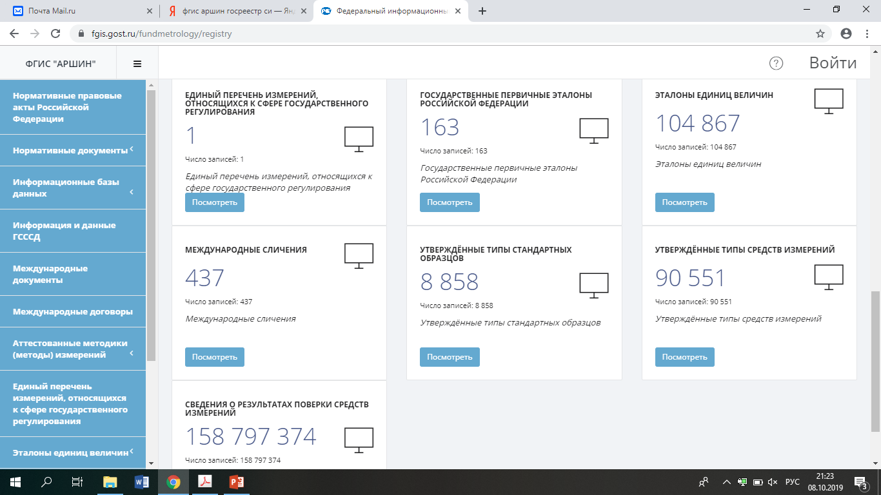

Slide 38
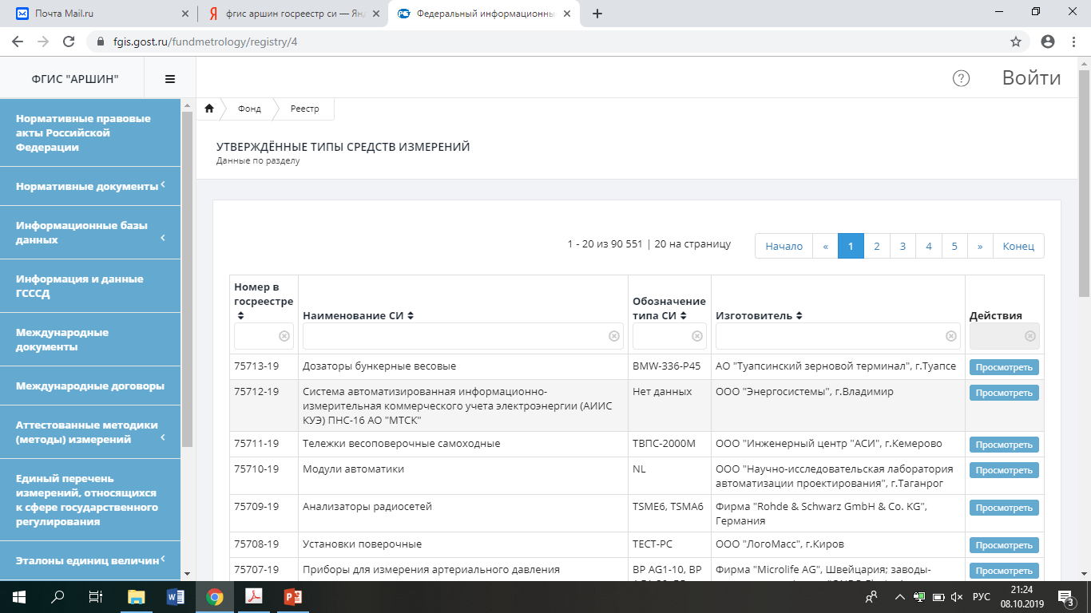

Slide 39
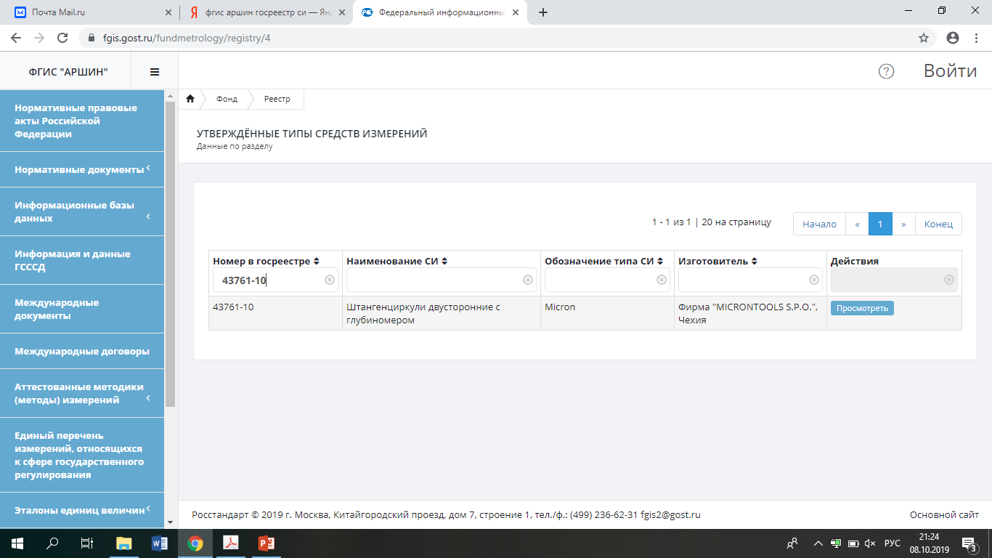

Slide 40
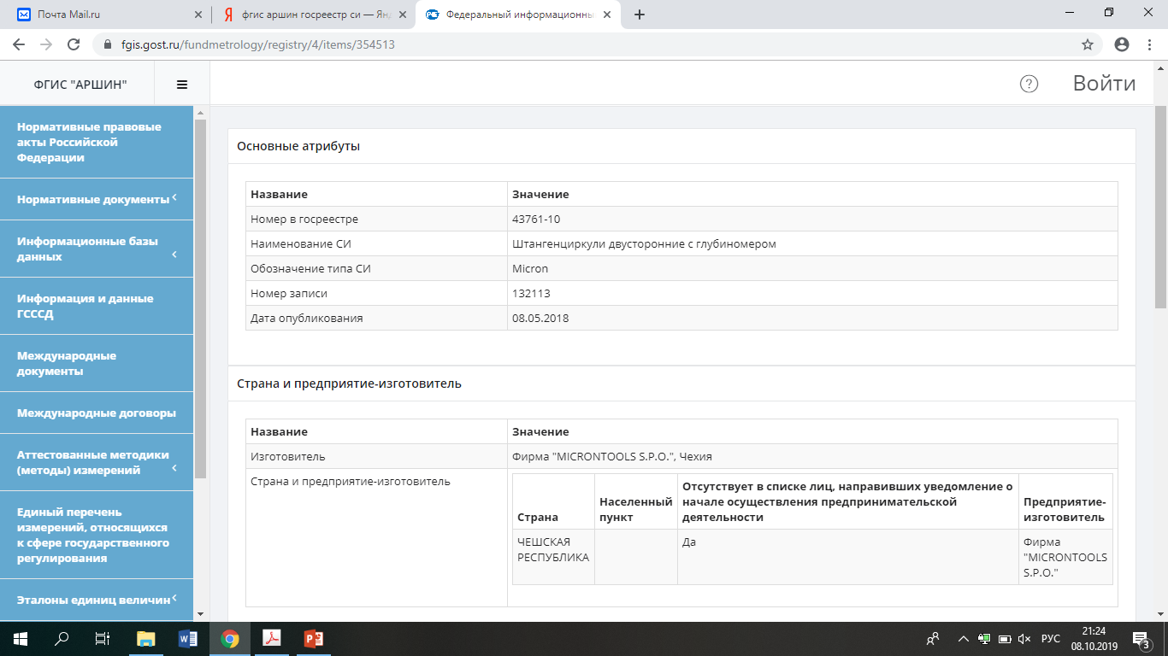

Slide 41
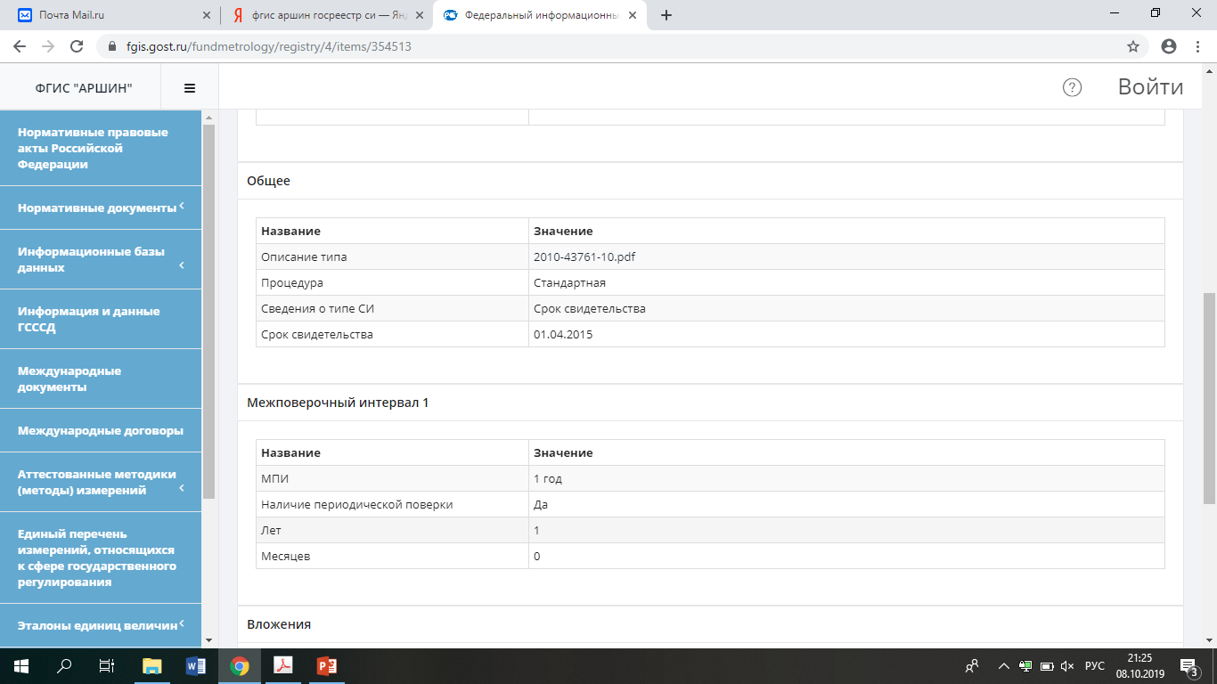

Slide 42
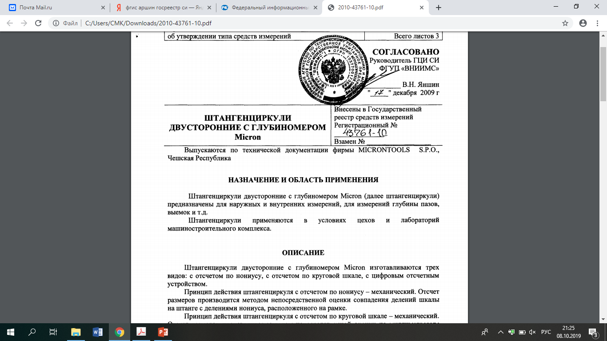

Slide 43
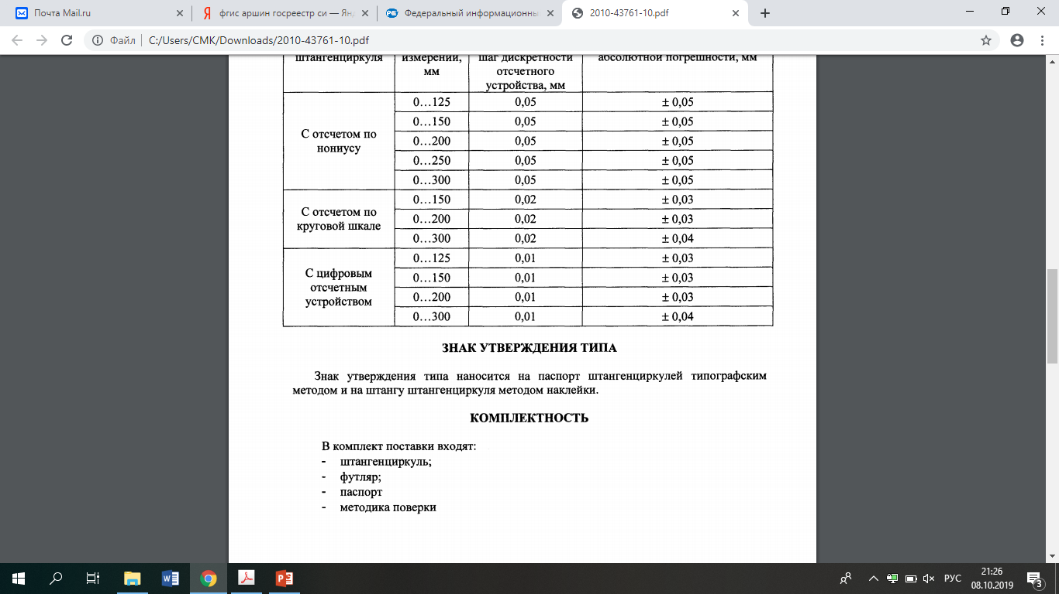

Slide 44
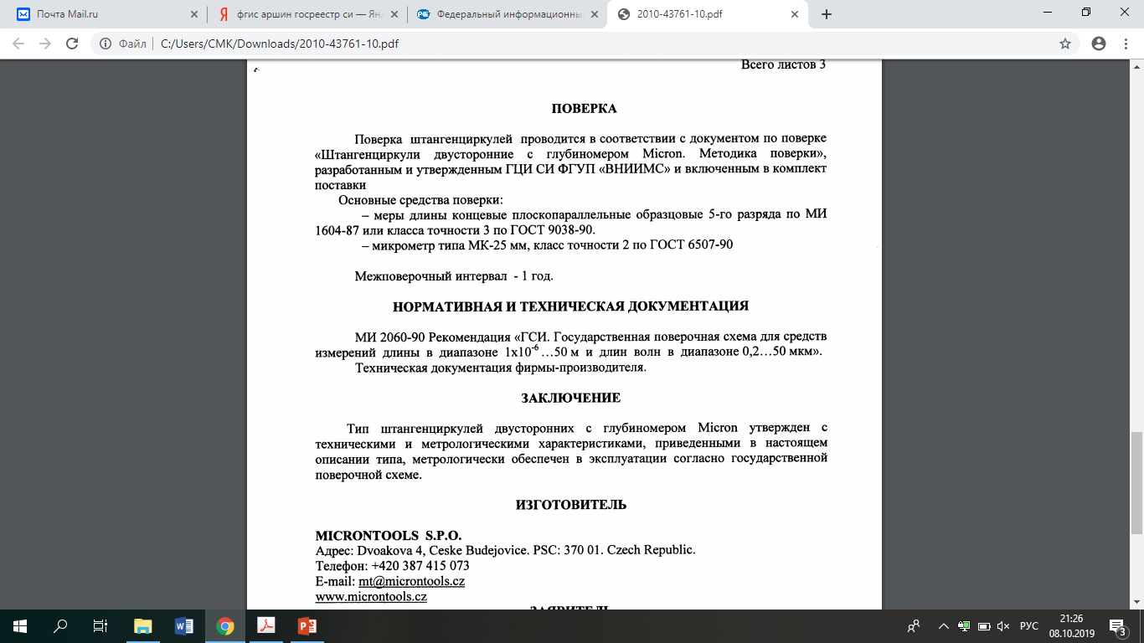
Внедрение требований ГОСТ ISO/IEC 17025-2019 «Общие требования к компетентности испытательных и калибровочных лабораторий»

Slide 46
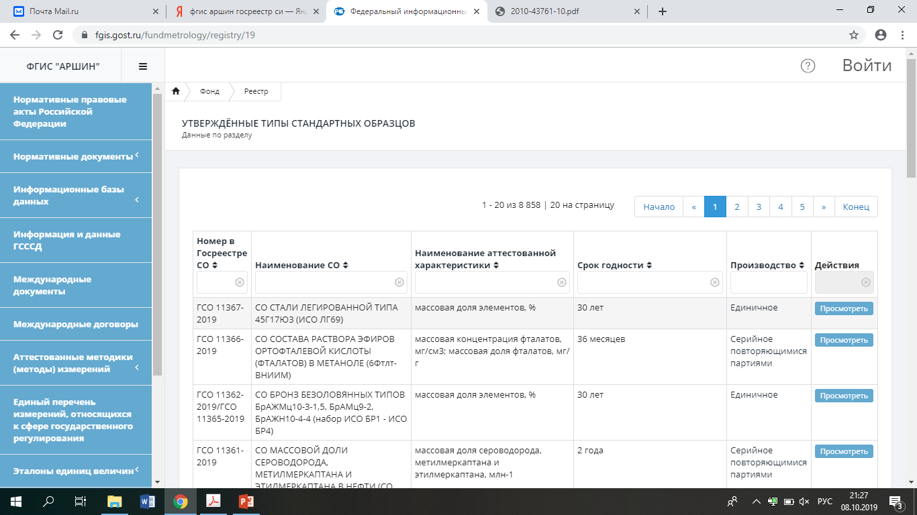

Slide 47
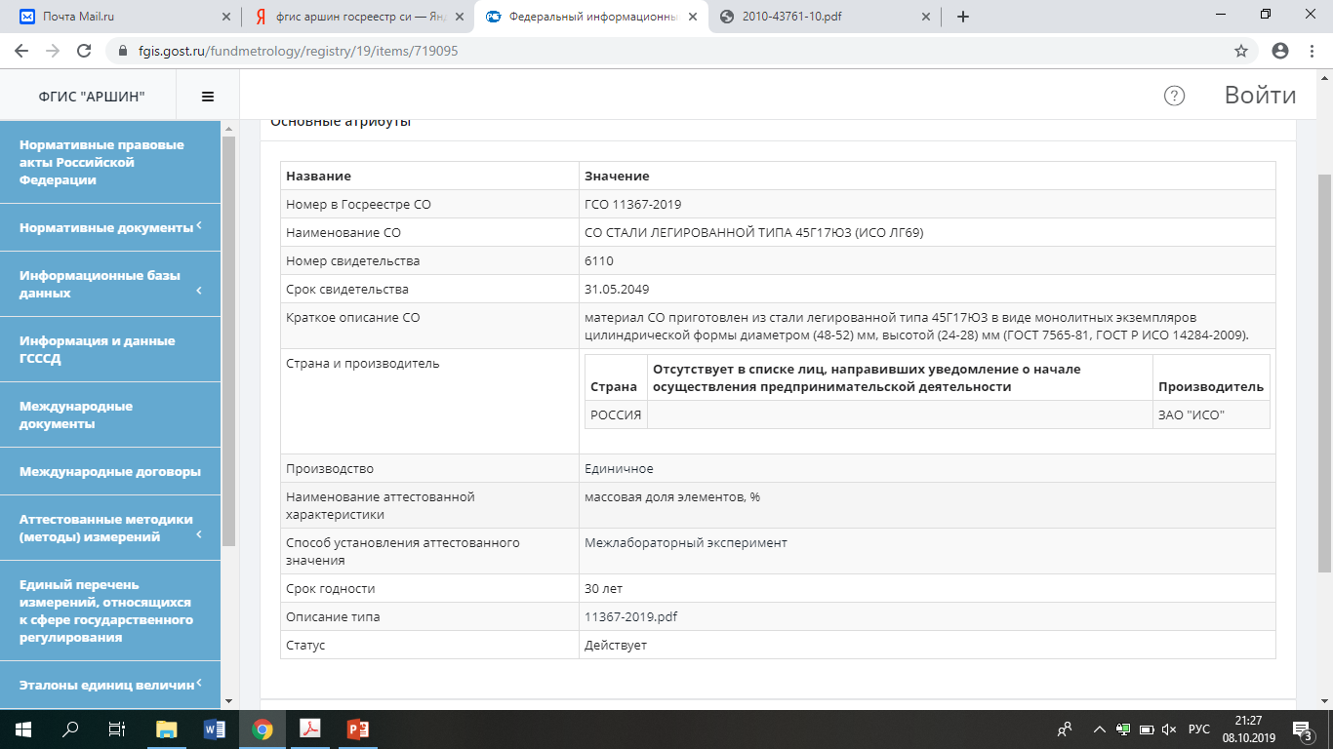

Slide 48
Обеспечение единства измерений
ГОСТ Р 8.568-2017 «Государственная система обеспечения единства измерений. Аттестация испытательного оборудования. Основные положения»
Испытательное оборудование – средство испытаний, представляющее собой техническое устройство для воспроизведения условий испытаний
Аттестация испытательного оборудования – определение нормированных точностных характеристик испытательного оборудования, их соответствия требованиям нормативно-технической документации и установление пригодности этого оборудования к эксплуатации
Ввод в эксплуатацию – событие, фиксирующее готовность изделия к использованию по назначению и документально оформленное в установленном порядке

Slide 49
Обеспечение единства измерений
ГОСТ Р 8.568-2017 «Государственная система обеспечения единства измерений. Аттестация испытательного оборудования. Основные положения»
Аттестация бывает:
Первичной (до ввода в эксплуатацию);
Периодической
Повторной (после ремонта, модернизации, проведения работ с фундаментом, перемещения стационарного испытательного оборудования и других причин, которые могут вызвать изменения характеристик воспроизведения условий испытаний)
Аттестацию проводят по разработанным Программе и методике аттестации.
В случае использования испытательного оборудования в обязательной сфере, то должны применятся обязательно средства измерений и стандартные образцы утвержденных типов, средства измерений должны быть поверены, методики измерений – аттестованы.
В случае использование испытательного оборудования в добровольной сфере, то допускается применение калиброванных средств измерений.

Slide 50
Обеспечение единства измерений
ГОСТ Р 8.568-2017 «Государственная система обеспечения единства измерений. Аттестация испытательного оборудования. Основные положения»
Первичная аттестация испытательного оборудования
Экспертиза эксплуатационной документации;
Экспериментальное определение характеристик;
Правильность работы программного обеспечения испытательного оборудования (при наличии)
Характеристики испытательного оборудования, подлежащие определению при первичной аттестации, выбирают из:
числа нормированных характеристик, установленных в эксплуатационной документации на испытательное оборудование;
- в методиках (методах) испытаний конкретной продукции.

Slide 51
Обеспечение единства измерений
ГОСТ Р 8.568-2017 «Государственная система обеспечения единства измерений. Аттестация испытательного оборудования. Основные положения»
Первичная аттестация испытательного оборудования
Комиссия для проведения первичной аттестации испытательного оборудования состоит:
заказчик, в том числе лица, ответственные за обеспечение единства измерений и проведение испытаний;
исполнители, привлекаемые для выполнения работ других юридических лиц;
предприятие-изготовитель испытательного оборудования, если это необходимо или если первичная аттестация проводится на этом предприятии.

Slide 52
Обеспечение единства измерений
ГОСТ Р 8.568-2017 «Государственная система обеспечения единства измерений. Аттестация испытательного оборудования. Основные положения»
Первичная аттестация испытательного оборудования
В состав представляемой технической документации входят:
Эксплуатационная документация по ГОСТ 2.601
Методики испытаний, в соответствии с которыми предполагается проводить испытания продукции на аттестуемом испытательном оборудовании (при необходимости)
Программа и методика аттестации
Документация на средства измерений, стандартные образцы, программное обеспечение испытательного оборудования

Slide 53
Обеспечение единства измерений
ГОСТ Р 8.568-2017 «Государственная система обеспечения единства измерений. Аттестация испытательного оборудования. Основные положения»
Первичная аттестация испытательного оборудования
По результатам первичной аттестации устанавливают:
Возможность воспроизведения воздействующих факторов и (или) режимов функционирования объекта испытаний, установленных эксплуатационной документацией на испытательное оборудование и в документах на методики испытаний продукции конкретных видов;
Отклонения характеристик воспроизведения условий испытаний и контроля параметров испытываемой продукции от нормированных значений;
Правильность работы программного обеспечения испытательного оборудования;
Обеспечение безопасности персонала и отсутствие вредного воздействия на окружающую среду (при необходимости);
Перечень характеристик испытательного оборудования, которые проверяют при периодической аттестации оборудования, методы, средства и периодичность ее проведения.
Результаты первичной аттестации оформляют протоколом. И по результатам протокола оформляется аттестат по форме (Приложение Б)

Slide 54
Обеспечение единства измерений
ГОСТ Р 8.568-2017 «Государственная система обеспечения единства измерений. Аттестация испытательного оборудования. Основные положения»
Периодическая аттестация испытательного оборудования
Комиссия в составе:
заказчик, в том числе лица, ответственные за обеспечение единства измерений и проведение испытаний;
Исполнителя и, если необходимо, привлекаемых для выполнения услуги (работ) других юридических лиц.

Slide 55
Обеспечение единства измерений
ГОСТ Р 8.568-2017 «Государственная система обеспечения единства измерений. Аттестация испытательного оборудования. Основные положения»
Периодическая аттестация испытательного оборудования
Заказчик представляет следующую документацию:
Техническая документация
Технические средства в соответствии с программой и методикой аттестации.

Slide 56
Обеспечение единства измерений
ГОСТ Р 8.568-2017 «Государственная система обеспечения единства измерений. Аттестация испытательного оборудования. Основные положения»
Периодическая аттестация испытательного оборудования
Результаты периодической аттестации испытательного оборудования оформляют протоколом аттестации, форма и содержания которого приводится в методике аттестации.
При положительных результатах периодической аттестации вносят запись в эксплуатационную документацию и наносят наклейку.

Slide 57
Обеспечение единства измерений
ГОСТ Р 8.568-2017 «Государственная система обеспечения единства измерений. Аттестация испытательного оборудования. Основные положения»
Повторная аттестация испытательного оборудования
При положительных результатах повторной аттестации выдается аттестат, на оборотной стороне которого указываются сведения о предыдущем аттестате (номер аттестата, дата его выдачи, кем выдан).
На оборотную сторону ранее выданного аттестата вносится запись о прекращении его действия с указанием даты, начиная с которой действие данного аттестата прекращения.

Slide 58
Обеспечение единства измерений
ГОСТ Р 8.568-2017 «Государственная система обеспечения единства измерений. Аттестация испытательного оборудования. Основные положения»
Содержание программы аттестации испытательного оборудования
Содержание разделов ПА ИО определяют в зависимости от вида аттестуемого ИО.
В разделе "Объект аттестации" указывают:
- полное наименование и обозначение ИО;
комплектность ИО;
перечень составных частей, замена которых в процессе аттестации предусмотрена документацией на ИО.
В разделе "Цели и задачи аттестации" указывают конкретизированные цели и задачи, которые должны быть достигнуты и решены в процессе аттестации ИО.
В разделе "Общие положения" указывают:
перечень документов, на основании которых проводят аттестацию ИО;
место и продолжительность проведения аттестации ИО;
юридические лица и (или) индивидуальные предприниматели, представители которых должны участвовать в аттестации ИО;
- перечень представляемых на аттестацию документов.

Slide 59
Обеспечение единства измерений
ГОСТ Р 8.568-2017 «Государственная система обеспечения единства измерений. Аттестация испытательного оборудования. Основные положения»
Содержание программы аттестации испытательного оборудования
В разделе "Объем аттестации" указывают:
перечень этапов аттестации ИО, а также количественные и качественные характеристики, подлежащие оценке;
последовательность проведения аттестации ИО;
- требования по аттестации ПО ИО (при необходимости).
В разделе "Условия и порядок проведения аттестации" указывают:
требования к условиям проведения аттестации ИО, а также допустимые значения отклонений условий аттестации ИО от заданных;
условия начала и завершения отдельных этапов аттестации ИО;
условия прерывания (прекращения) аттестации ИО;
требования к техническому обслуживанию ИО в процессе аттестации и периодичность его проведения;
- меры, обеспечивающие безопасность и безаварийность проведения аттестации ИО;
- требования к персоналу, проводящему аттестацию, и порядок его допуска к аттестации ИО (при необходимости).

Slide 60
Обеспечение единства измерений
ГОСТ Р 8.568-2017 «Государственная система обеспечения единства измерений. Аттестация испытательного оборудования. Основные положения»
Содержание программы аттестации испытательного оборудования
В разделе "Информация о методике аттестации" приводят сведения об используемой МА ИО. Рекомендации по построению и изложению МА приведены в приложении Г.
В разделе "Материально-техническое и метрологическое обеспечение аттестации" указывают перечни материально-технических средств и СИ, применяемых при проведении аттестации ИО, и требования к ним.
В разделе "Требования к отчетности" указывают:
требования к содержанию и оформлению протокола аттестации ИО;
- перечень дополнительно представляемых документов (их копий) и сведений (при необходимости);
порядок, место и сроки хранения материалов аттестации ИО (при необходимости).

Slide 61
Обеспечение единства измерений
ГОСТ Р 8.568-2017 «Государственная система обеспечения единства измерений. Аттестация испытательного оборудования. Основные положения»
Содержание методики аттестации испытательного оборудования
Содержание разделов МА определяется типом ИО и проверяемыми характеристиками.
В разделе "Общие положения" указывают:
- общие сведения о проверяемых характеристиках;
- особенности функционирования ИО и привлекаемых к аттестации технических средств;
- требования техники безопасности и требования к квалификации обслуживающего персонала.
В разделе "Оцениваемые характеристики и расчетные соотношения" приводят:
- перечень оцениваемых характеристик и соответствующих им показателей;
- расчетные соотношения и формулы, по которым рассчитывают показатели. Соотношения и формулы должны быть приведены в конечном виде (без выводов) с объяснением символов, обозначений и коэффициентов.
При наличии качественной характеристики указывают метод ее оценки.

Slide 62
Обеспечение единства измерений
ГОСТ Р 8.568-2017 «Государственная система обеспечения единства измерений. Аттестация испытательного оборудования. Основные положения»
Содержание методики аттестации испытательного оборудования
В разделе "Порядок проведения аттестации" указывают:
- условия проведения аттестации ИО;
- продолжительность, периодичность, цикличность операций аттестации и последовательность воспроизведения внешних воздействий, формируемых ИО;
- объем регистрируемой информации и способы ее регистрации;
- формы и порядок учета статистических данных;
- методы контроля ИО (внешний осмотр, проведение измерений и др.);
- последовательность выполнения операций при аттестации и проверках с указанием контрольных точек, способов и количества измерений, используемых СИ и описанием выполняемых операций.
Если в процессе аттестации ИО предусматривается использование моделирования, то должны быть указаны метод моделирования и порядок применения результатов моделирования.
В разделе "Обработка, анализ и оценка результатов аттестации" указывают:
- порядок применения статистических данных, накопленных до начала аттестации (при наличии);
- объем обрабатываемых данных;
- методы обработки результатов измерений;
- требования к точности обработки результатов измерений;
- требования к виду обработанных результатов измерений;
- порядок и последовательность проведения анализа результатов, полученных на выходе системы обработки;
- способ сравнения полученных данных с требованиями, заданными в программе аттестации ИО;
- критерии, при достижении которых аттестуемое ИО считают аттестованным;
- критерии достаточности работ по аттестации ИО.
В разделе "Требования к отчетности" указывают требования к объему сведений, подлежащих отражению в протоколе аттестации ИО по конкретному пункту методики аттестации, и приводят форму протокола аттестации ИО.

Slide 63
Обеспечение единства измерений
«Положение о единицах величин, допускаемых к применению в Российской Федерации»,
утв. Постановлением Правительства Российской Федерации от 31 октября 2009 г. № 879
(в ред. Постановления Правительства РФ от 15.08.2015 №847)
«Об эталонах единиц величин, используемых в сфере государственного регулирования обеспечения единства измерений»,
утв. Постановлением Правительства Российской Федерации от 23 сентября 2010 г. №734 (в ред. Постановления Правительства РФ от 21 октября 2019 г. №1355)
«Об утверждении порядка проведения поверки средств измерений, требования к знаку поверки и содержанию свидетельства о поверке», утв. Приказом Минпромторга России от 2 июля 2015 г. №1815
«Об утверждении порядка проведения испытаний стандартных образцов или средств измерений в целях утверждения типа, порядка утверждения типа стандартных образцов или типа средств измерений, порядка выдачи свидетельств об утверждении типа стандартных образцов или типа средств измерений, установления и изменения срока действия указанных свидетельств и интервала между поверками средств измерений, требования к знакам утверждения типа стандартных образцов или типа средств измерений и порядка их нанесения», утв. Приказом Минпромторга России от 30 ноября 2009 г. №1081

Slide 64
Обеспечение единства измерений
«Об утверждении критериев аккредитации, перечня документов, подтверждающих соответствие заявителя, аккредитованного лица критериям аккредитации, и перечня документов в области стандартизации, соблюдение требований которых заявителями, аккредитованными лицами обеспечивает их соответствие критериям аккредитации»,
утв. Приказом Минэкономразвития России от 30 мая 2014 г. №326
«Об утверждении положения о составе сведений о результатах деятельности аккредитованных лиц, об изменениях состава их работников и о компетентности этих работников, об изменениях технической оснащенности, представляемых аккредитованными лицами в федеральную службу по аккредитации, порядке и сроках представления аккредитованными лицами таких сведения в федеральную службу по аккредитации», утв. Приказом Минэкономразвития России от 30 мая 2014 г. №329

Slide 65
Обеспечение единства измерений
«Об утверждении требований к методикам поверки средств измерений, порядка установления, отмены методик поверки и внесения изменений в них, порядка установления и изменения интервала между поверками средств измерений»,
утв. Приказом Минпромторга России №2907
«Об утверждении порядка создания и ведения Федерального информационного фонда по обеспечению единства измерений, передачи сведений в него и внесения изменений в данные сведения, предоставления содержащихся в нем документов и сведений»,
утв. Приказом Минпромторга России №2906
«Об утверждении порядка проведения испытаний стандартных образцов или средств измерений в целях утверждения типа, порядка утверждения типа стандартных образцов или типа средств измерений, внесения изменений в сведения о них, порядка выдачи сертификатов об утверждении типа стандартных образцов или типа средств измерений, формы сертификатов об утверждении типа стандартных образцов или типа средств измерений, требований к знакам утверждения типа стандартных образцов или типа средств измерений и порядка их нанесения»
Утв. Приказом Минпромторга №2905
«Об утверждении измерений, относящихся к сфере государственного регулирования в области обеспечения единства измерений», утв. Постановлением Правительства Российской Федерации №1847

